Slide 1
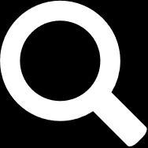

머신러닝을 이용한
얼굴 학습 발표
전재엽 이성훈 설유일

Slide 2


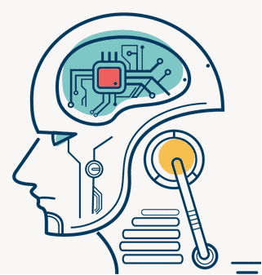
0. 문제 ( 공통 문제 )
<공통 문제>
이미지 파일로 된 얼굴 이미지를 인식하여 학습시키고
새로운 얼굴 이미지를 제시했을 때,
얼굴을 인식하고 학습된 데이터로 얼굴을 판별할 수 있는가?

Slide 3
0. 문제 ( 상/중/하 문제 )
1. (난이도 하) 이미지 파일을 읽어와 해당 이미지의 얼굴을 인식할 수 있는가?
2. (난이도 중) 얼굴을 인식한다면, 여러 얼굴 이미지를 학습시킨 후
어떤 방법으로 학습된 데이터를 처리하고 예측할 수 있는가?
2. (난이도 상) 학습된 데이터로 테스트 데이터를 보다 정확하게 예측하고
판별하기 위해 어떤 방법을 사용할 수 있을까?

Slide 4
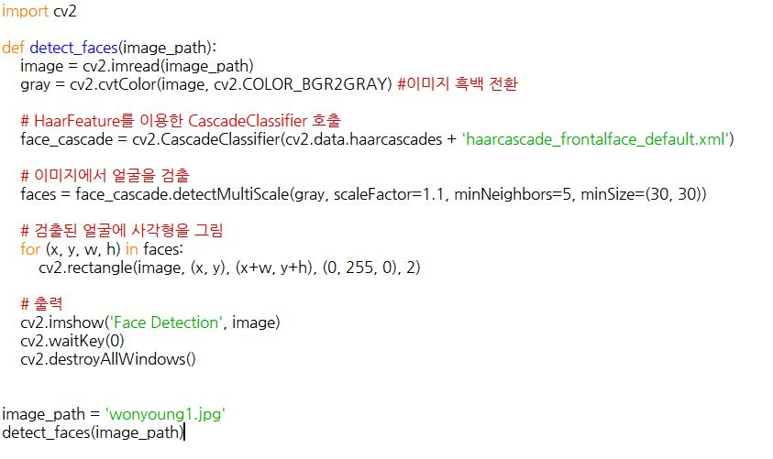
1. 1번 문제 ( 코드 )

Slide 5
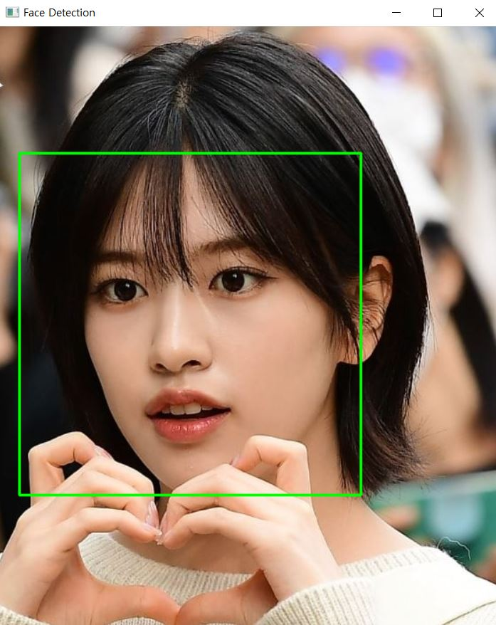
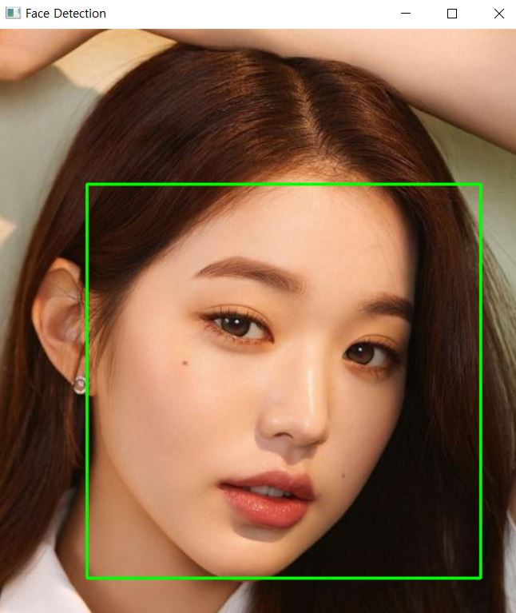
1. 1번 문제 ( 결과 )

Slide 6
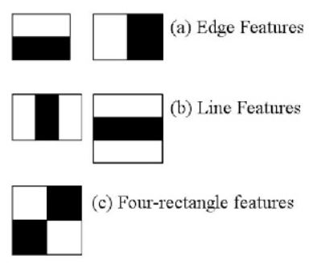
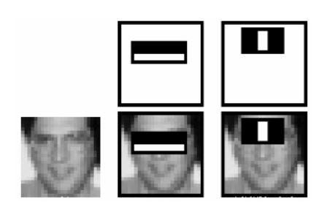

★ Haar Feature ( 하르 특징 )

Slide 7
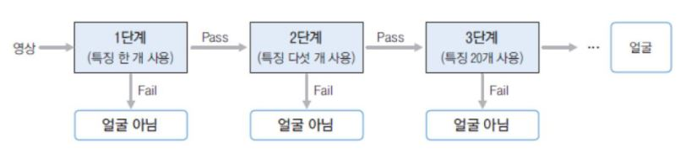
★ Cascade Classifier
1. Haar Feature Selection - 모든 가능한 크기의 커널 스캔 -> 하르 특징 계산
2. Creating Integral Images - 하르 특징 계산을 위한 적분 이미지 생성
3. Adaboost Training - 특징의 유뮤를 구분짓는 임계값 측정
4. Cascading Classifiers

Slide 8
★ DetectMultiScale
(image,scaleFactor,minNeighbor,minsize,maxsize)
이미지를 scaleFactor(비율 : 1보다 큼) 만큼 축소시켜
“이미지 피라미드를 만든 후, 윈도우를 옮겨가며 분석한다.
이후 minNeighbor 횟수 이상으로 검출된 오브젝트를 Detect한다.
minSize와 maxSize는 최소/최대 객체 크기를 의미한다. - (w,h) Tuple
Result값은 검출된 객체의 사각형정보 numpyArray (x,y,w,h)

Slide 9
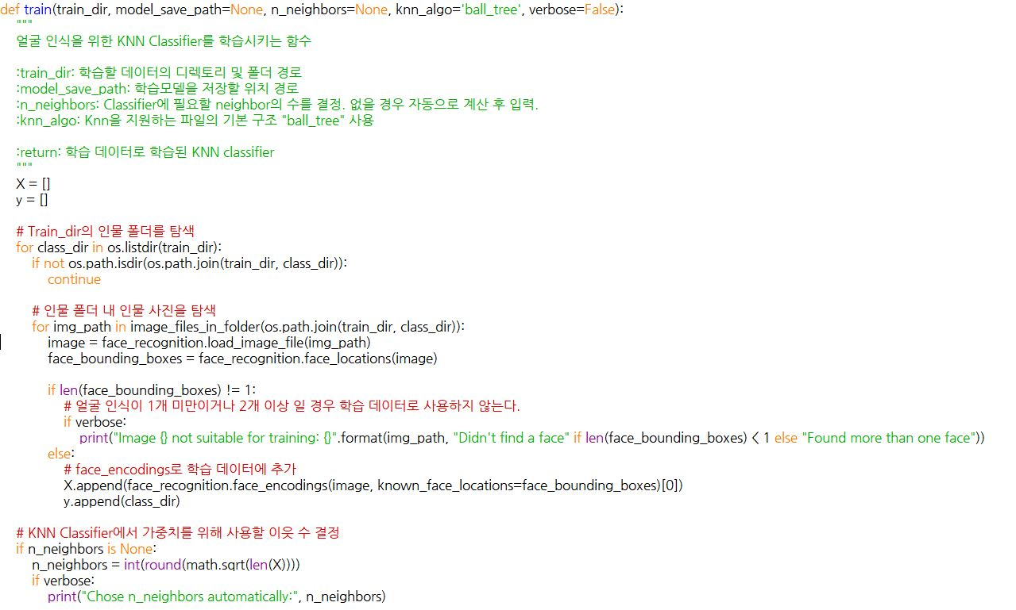
2. 2번 문제 ( 코드 1 / 4)

Slide 10
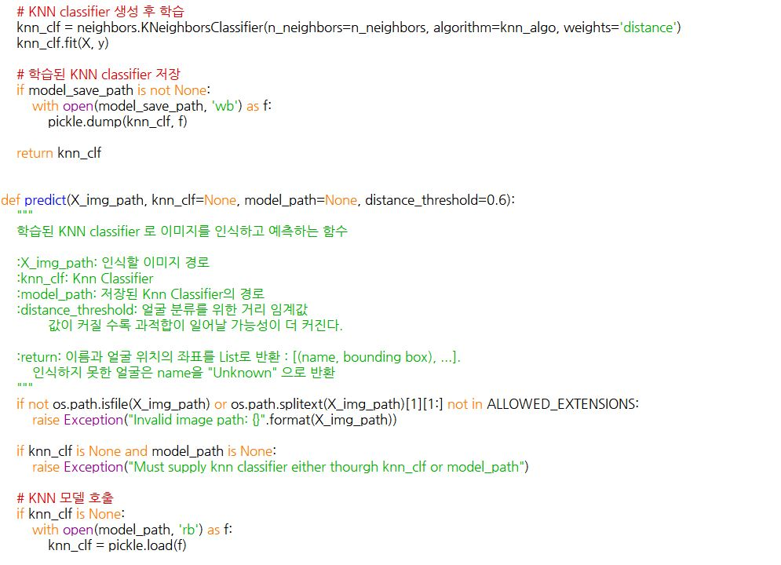
2. 2번 문제 ( 코드 2 / 4 )

Slide 11
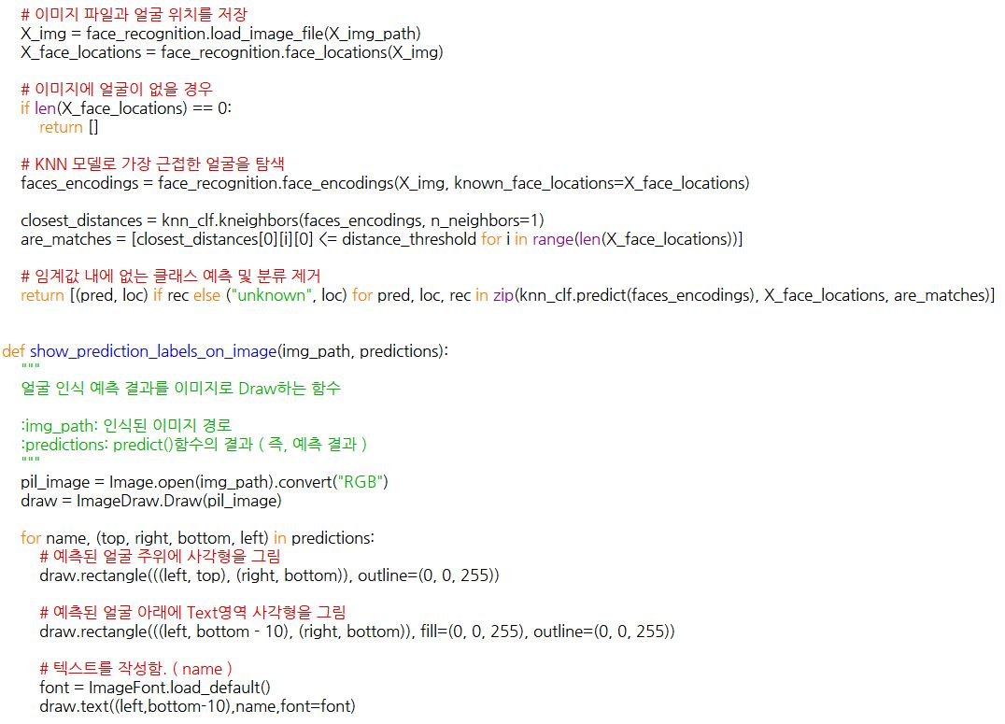
2. 2번 문제 ( 코드 3 / 4 )

Slide 12
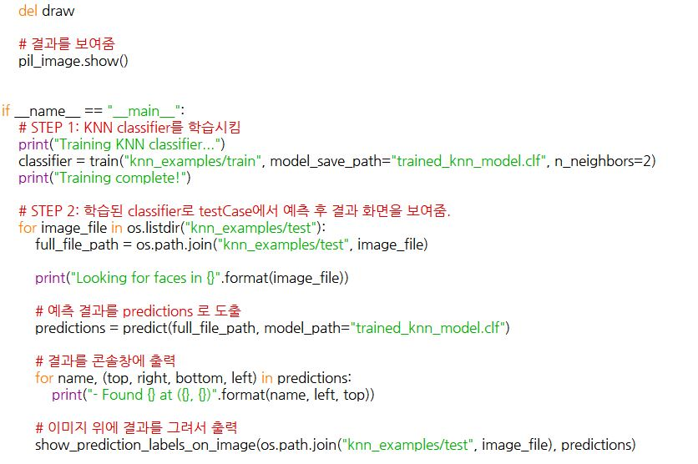
2. 2번 문제 ( 코드 4 / 4 )

Slide 13
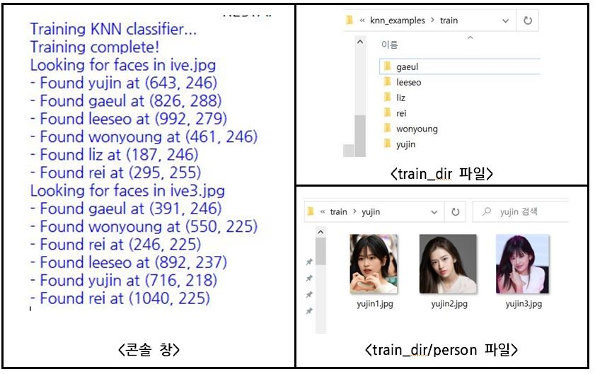
2. 2번 문제 ( 결과 )

Slide 14
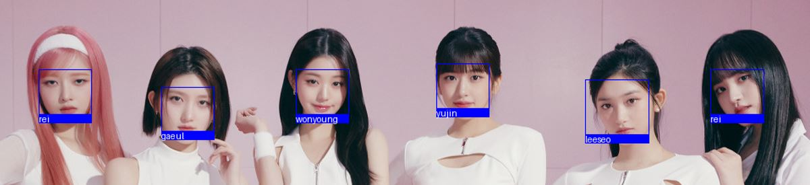
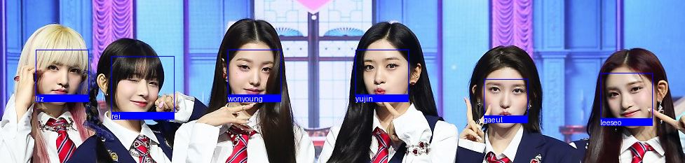
2. 2번 문제 ( 결과 )

Slide 15
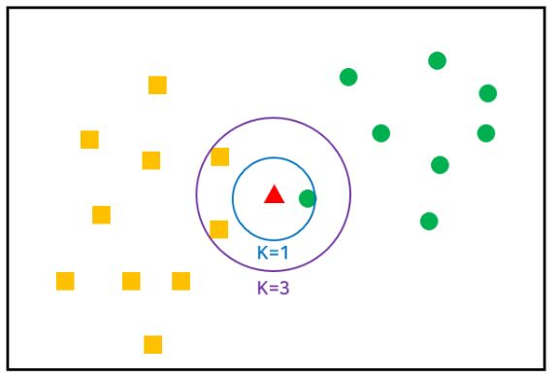
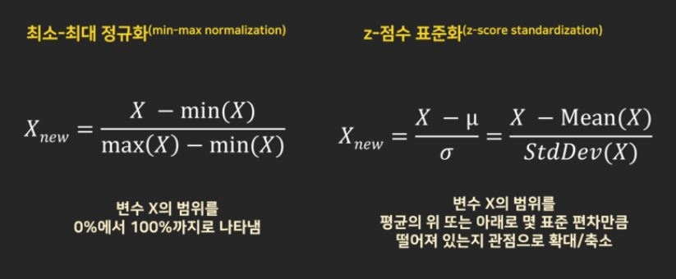
★ KNN (K-Nearest Neighbor, K최근접이웃) Algorithm
지도학습 알고리즘으로 분류(Classification) 알고리즘 중 하나이다.
비슷한 특성을 가진 데이터는 비슷한 범주에 속한다는 가정으로 만들어짐

Slide 16
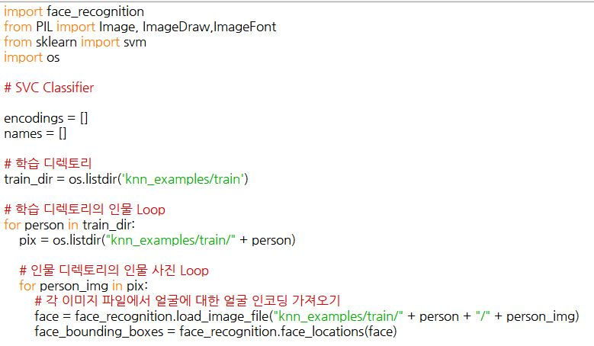
3. 3번 문제 ( 코드 1 / 3)

Slide 17
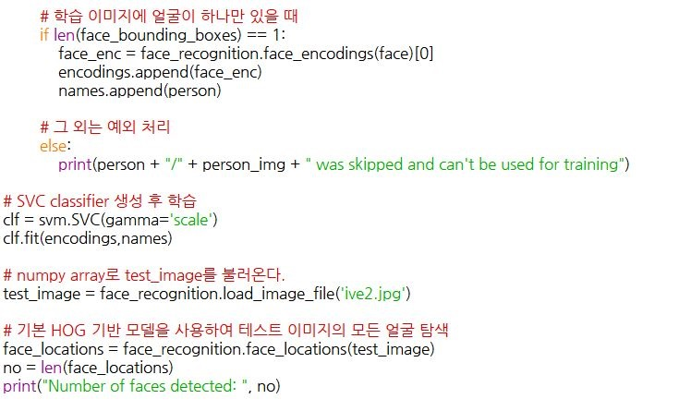
3. 3번 문제 ( 코드 2 / 3 )

Slide 18
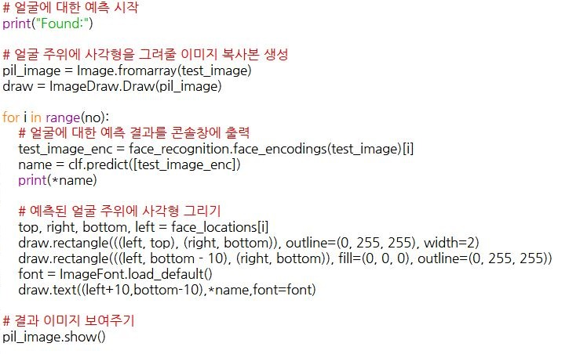
3. 3번 문제 ( 코드 3 / 3 )

Slide 19
3. 3번 문제 ( 결과 )
BEFORE

Slide 20
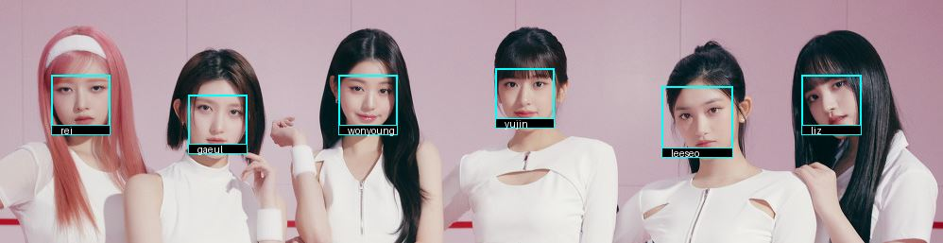
3. 3번 문제 ( 결과 )
AFTER

Slide 21
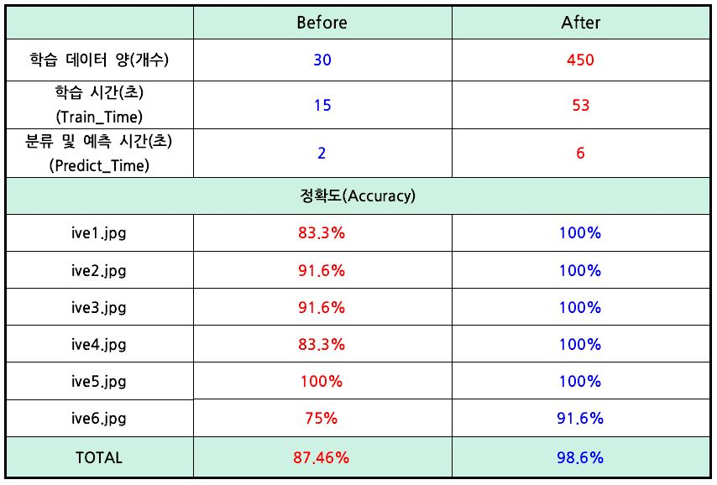
3. 3번 문제 ( 결과 )

Slide 22
분류(Classification)의 정확성을 올리는 방법은 정말 많다.
1. 학습 데이터의 양을 늘리는 방법
2. 데이터 전처리 : 얼굴 이미지의 정규화
3. 매개변수 조정 : neighbors 나 distance_threshold 의 인자값을 미세조정하여
과적합을 방지할 수도 있다.
4. 앙상블 학습 : 여러 개의 분류기로 훈련 후 결합하는 방법도 고려해 볼 수 있다.
5. 데이터 증강 : 하나의 이미지로 회전, 뒤집기 등으로 데이터를 증강시켜
학습시키는 방법도 고려해볼 수 있다.
6. 심층 학습 : CNN(합성곱 신경망)을 기반으로 하는 심층 학습, 딥러닝을 할 수도 있다.

Slide 23
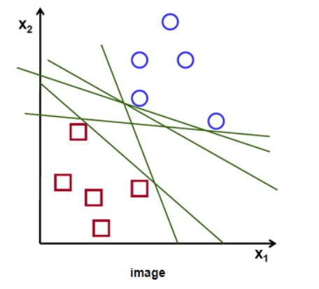
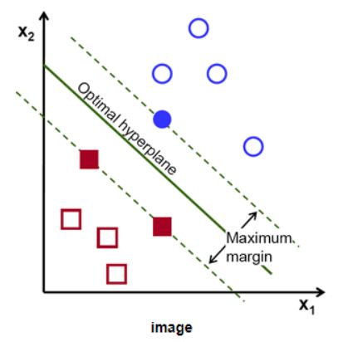
★SVM(Support Vector Machine) Algorithm
지도학습의 분류 알고리즘으로 데이터를 분류하는
기준선 ( Decision Boundary ) 을 만드는 것
HyperPlane(초평면) / Margin ( 초평면과 가장 가까운 데이터 거리 )

Slide 24
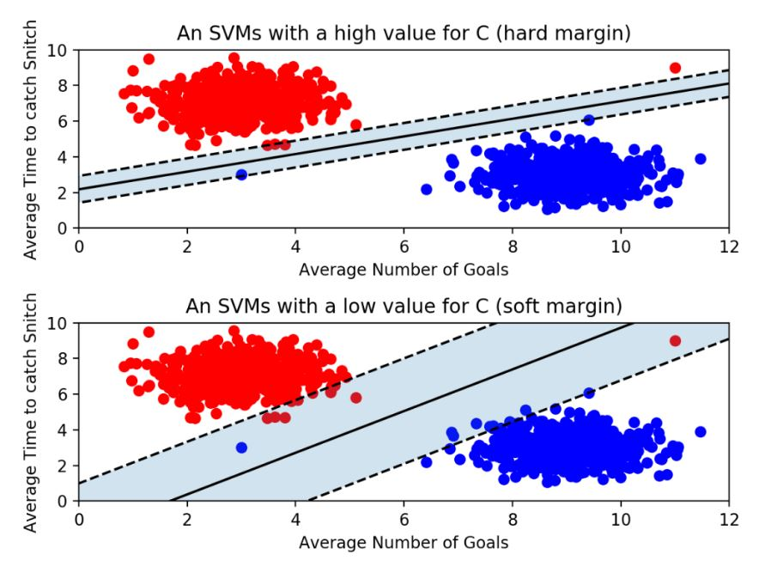
★Hard Margin VS Soft Margin
<Hard Margin>
마진이 너무 작아져
과대적합 발생 (OverFitting)
<Soft Margin>
마진이 너무 커져
과소적합 발생 (UnderFitting)
적절한 기준선을 잡고 Margin을 고려함.

Slide 25
4. 실습 환경
사용 언어 : Python3
제작 환경 : Python IDLE
사용 모듈 : Python - OpenCV / Pillow / SckitLearn / Numpy / Pandas
Face_recognition ( 얼굴 인식 )
(Random Forest)
머신 러닝 분류 기법 : KNN , SVM , Logistic Regression , Decision Tree

Slide 26
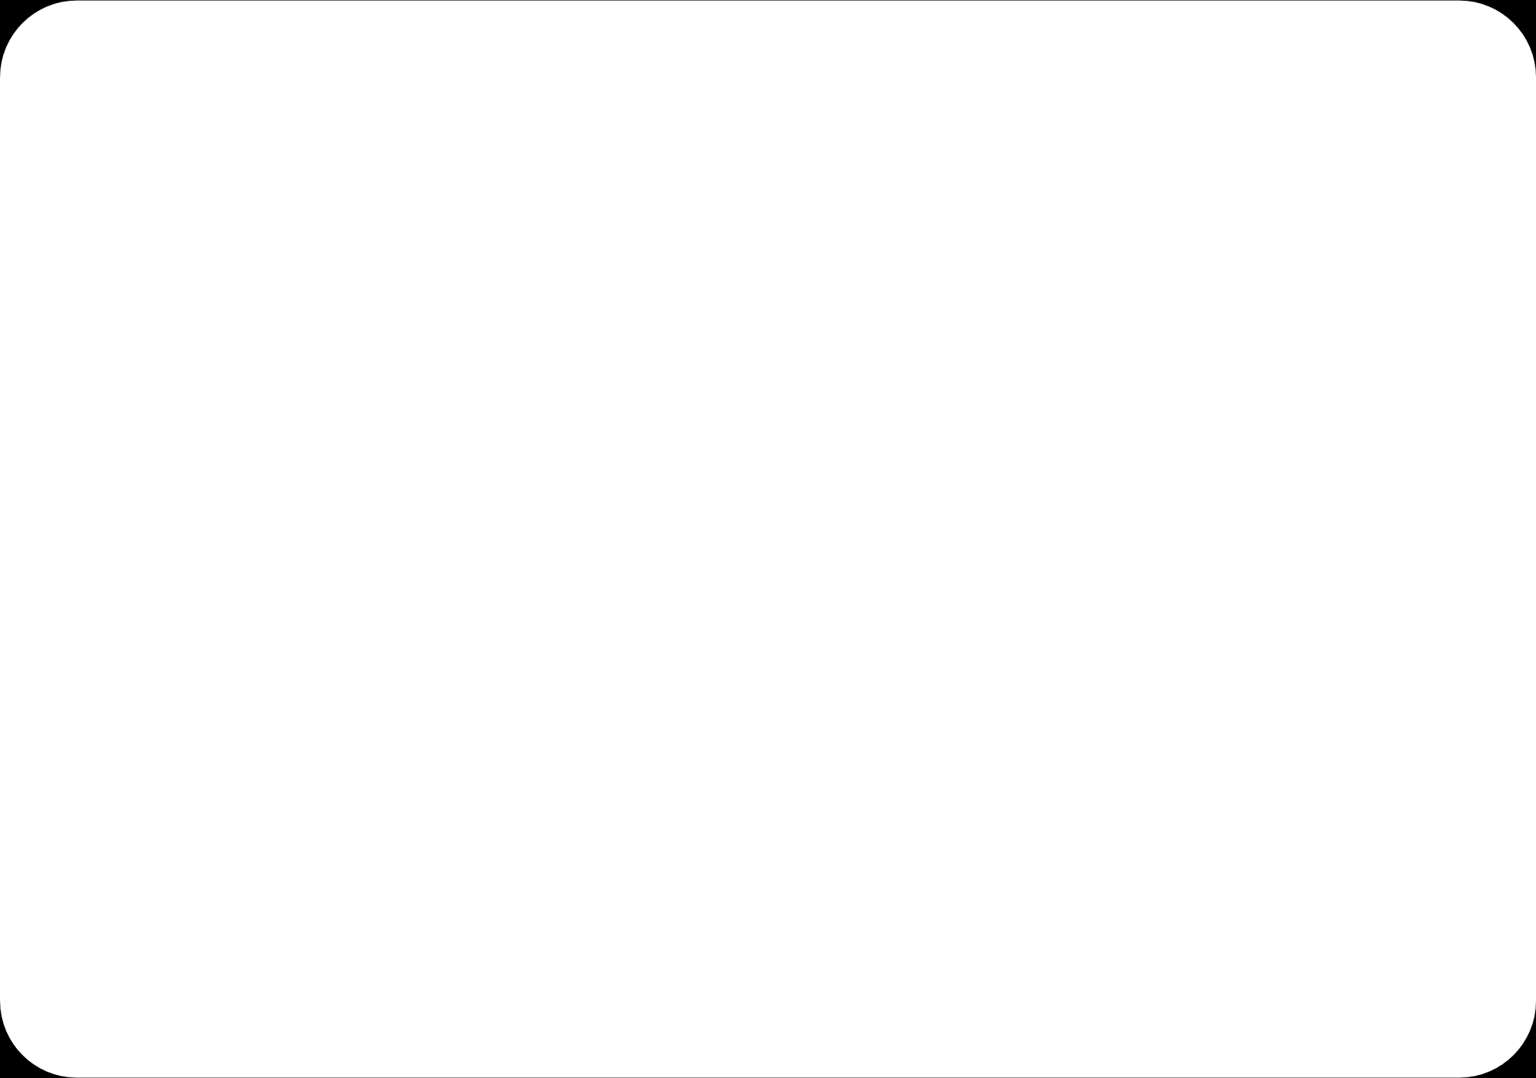
감사합니다

